Slide 1
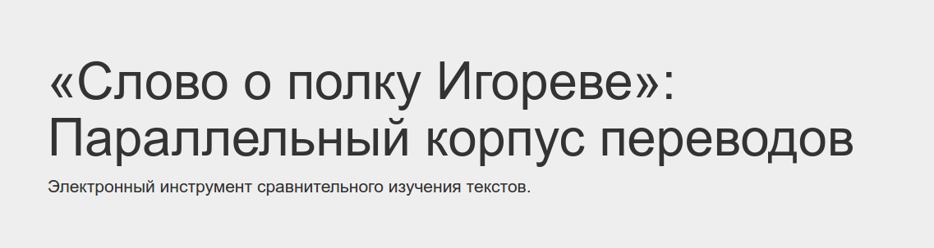
http://nevmenandr.net/slovo/ - ресурс, позволяющий найти и сопоставить различные переводы СПИ
Участник проекта: Копаева Анна, 171

Slide 2
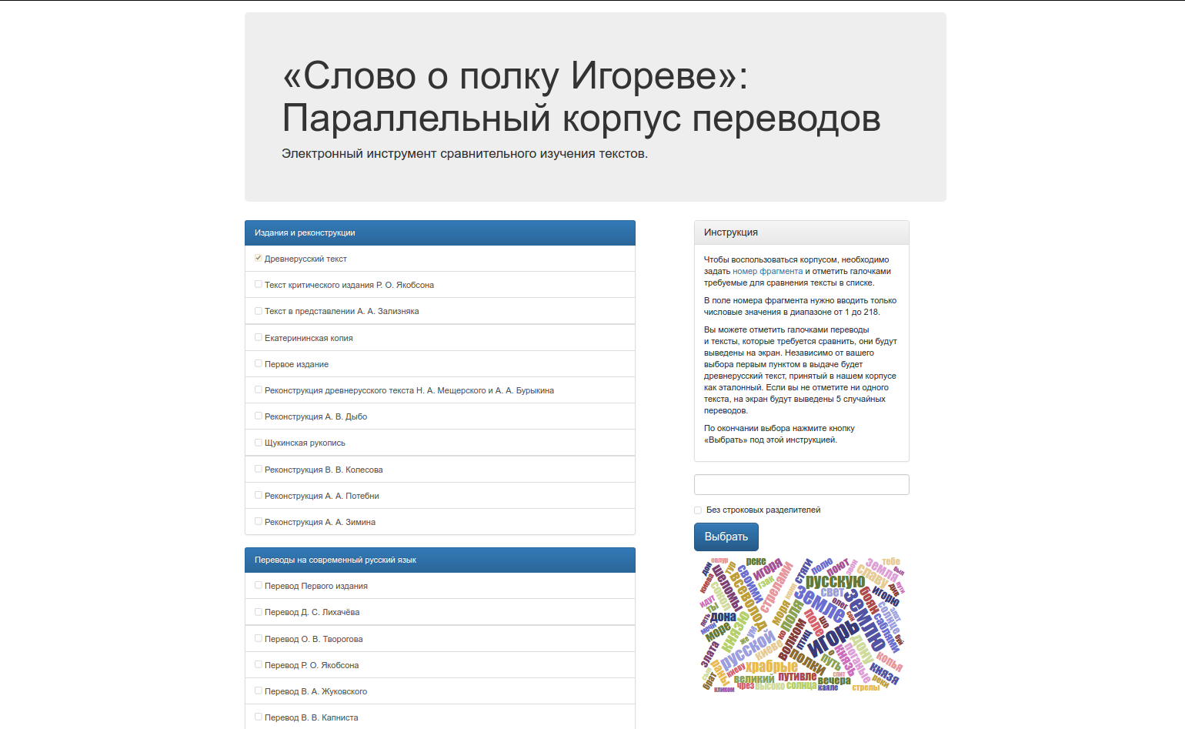
Переводы

Slide 3
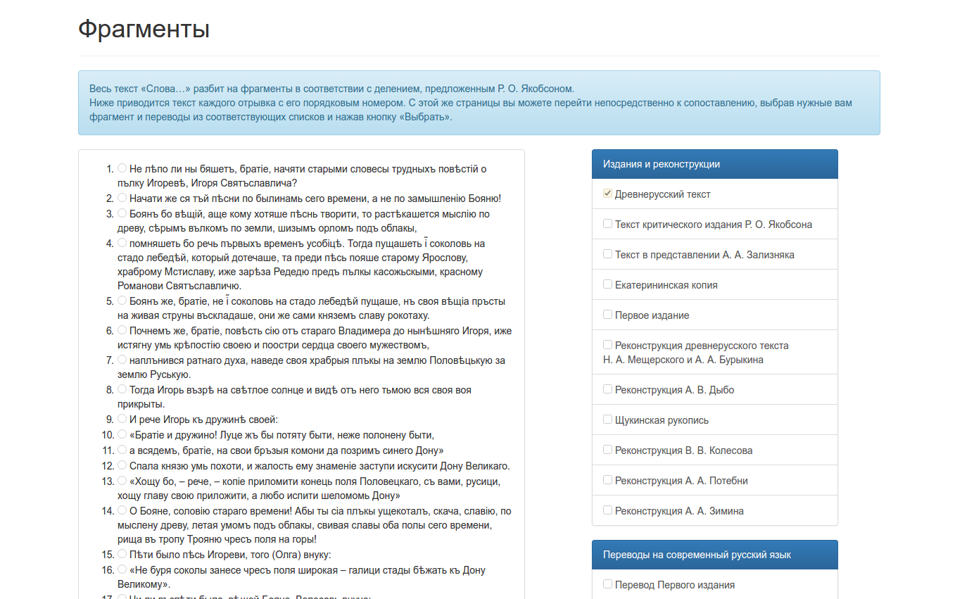

Slide 4
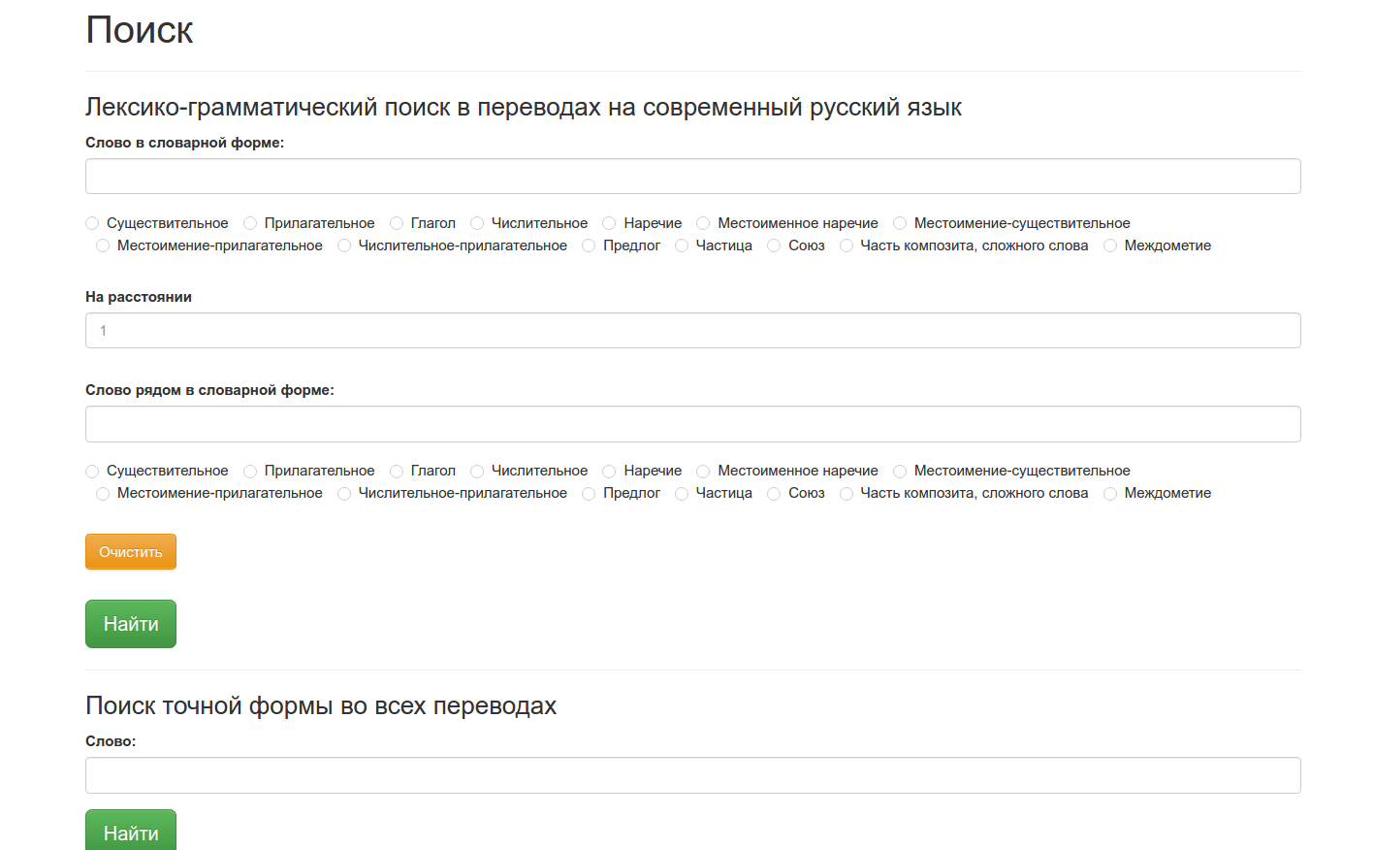
Точный и лексико-грамматический поиск

Slide 5
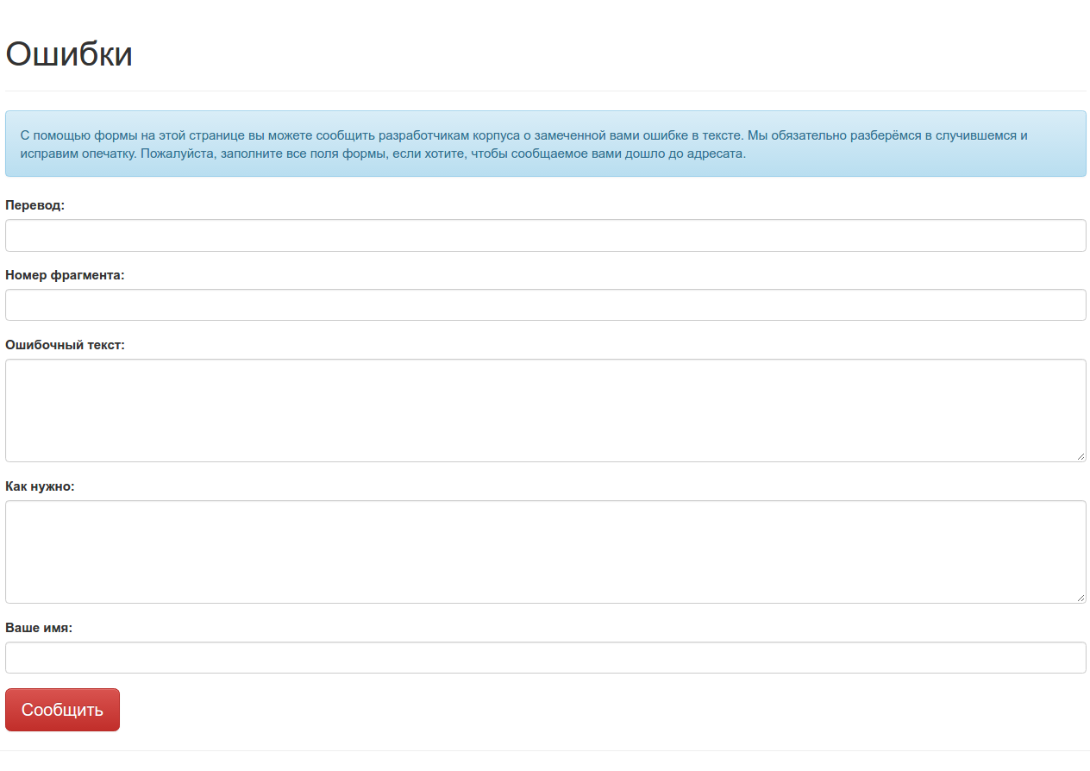

Slide 6
Задачи корпуса
Предоставить инструмент для сравнительного анализа переводов СПИ на русский, а также на иностранные языки
Сравнительный анализ источников

Slide 7
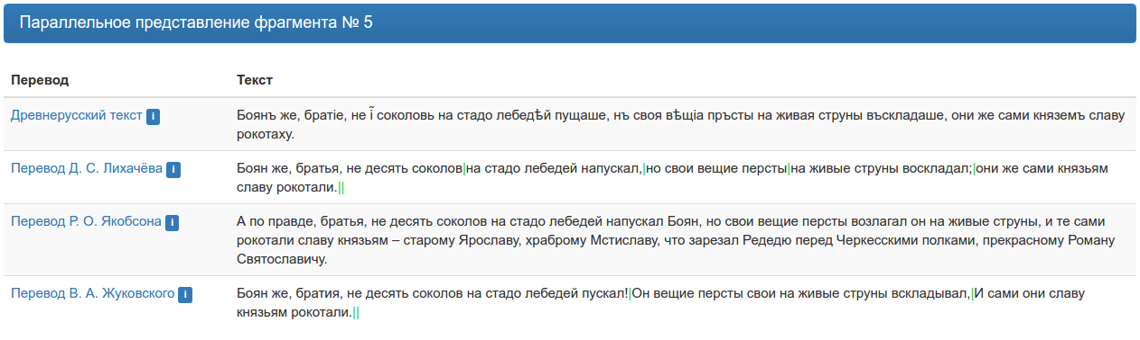
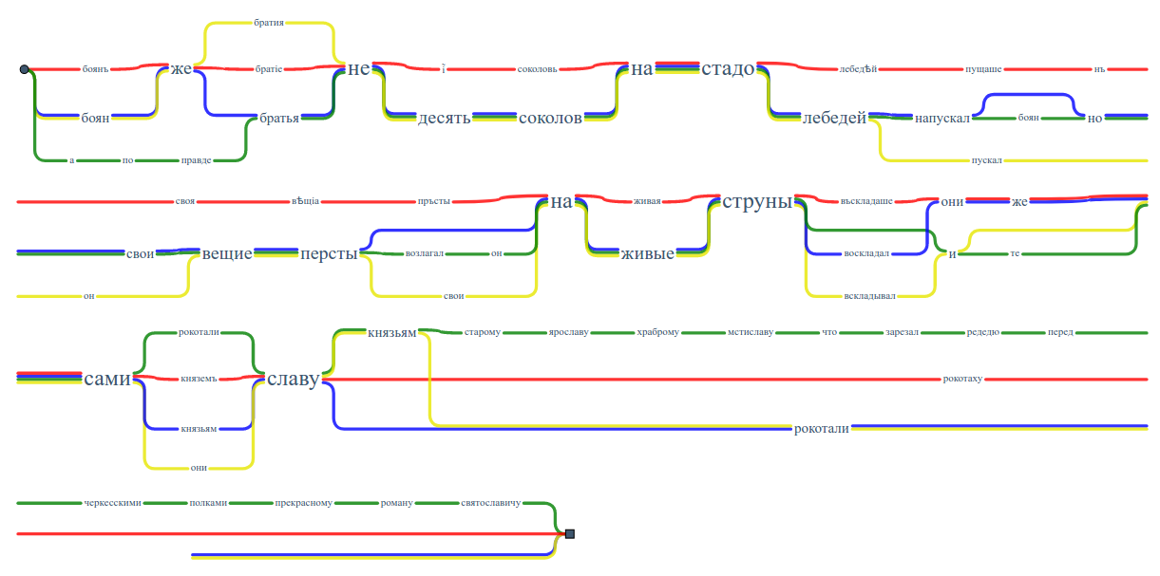

Slide 8
Возможности корпуса
Поиск заданного фрагмента в различных переводах и/или источниках
Выдача в формате, удобном для исследования
Поиск по словоформам и простейший лексико-грамматический поиск в текстах переводов

Slide 9
Уровни разметки
Морфологическая
Соответствие фрагментов друг другу
Метаразметка:
Автор
Название
Дата и место публикации источника/перевода

Slide 10
Публикации
http://nevmenandr.net/slovo/papers/ruscorpora.php
http://nevmenandr.net/slovo/papers/opyt.php

